Slide 1
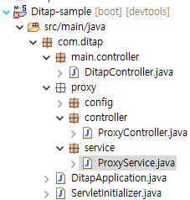
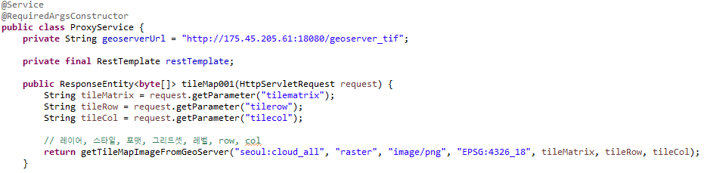
프록시 요청 경로 변경 방법
1. com.ditap.proxy.service.ProxyService.java 이동
GeoServer 접속 경로
http://192.168.30.202:7000/geoserver
2. 파라미터 변경
작업공간:레이어
jgh:temp_layer
그리드셋
EPSG:4326_JGH

Slide 2
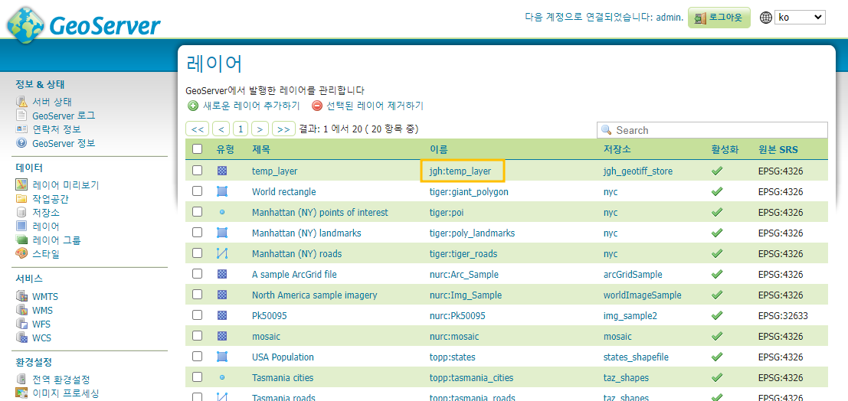
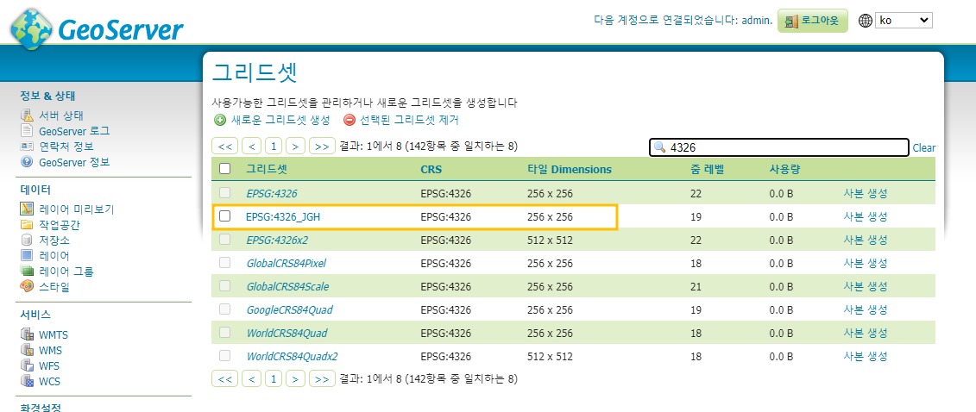
작업공간 : 레이어 값, 그리드 셋

